Slide 2
Uživatelské tisky

Slide 3
JasperReports 4.7.0
a
iReport 2.0.2

Slide 4
iReport 2.0.2
Nápověda:
https://www.flexibee.eu/podpora/dokumentace/napoveda/uzivatelske_reporty/
iReport:
http://www.flexibee.eu/download/report/iReport-2.0.2.zip
Vzorové tiskové sestavy:
http://www.flexibee.eu/download/report/winstrom-reports-src.zip

Slide 5
iReport 2.0.2
Nahrát soubory winstrom-*.jar do adresáře lib.
Soubory winstrom-*.jar naleznete:
$HOME/.winstrom/cache/${verze}/
$FlexiBeeDir/lib/
Spustit iReport.
Windows: iReport.exe
Linux a Mac OS X: iReport.sh

Slide 6
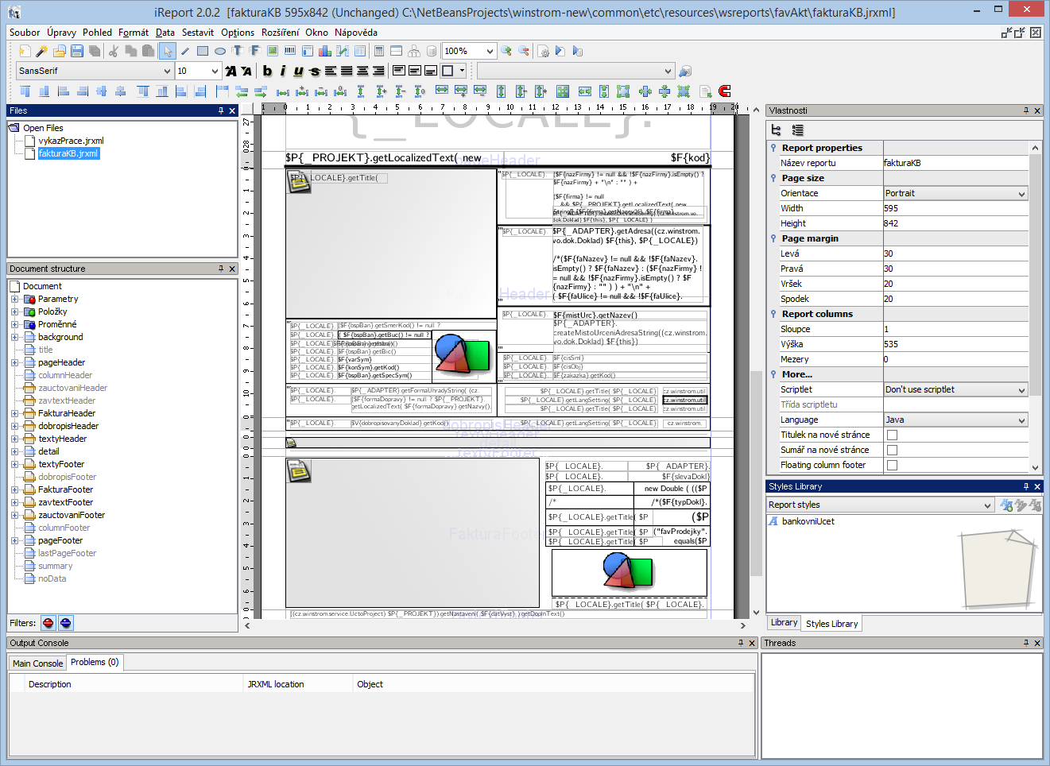

Slide 7
iReport 4.7.0
Spustit iReport.
Windows: bin/iReport.exe
Linux a Mac OS X: bin/iReport
Do Classpath nahrát soubory winstrom-*.jar
a binding-1.1.1b-modified.jar.
Soubory winstrom-*.jar a binding-1.1.1b-modified.jar naleznete:
$HOME/.winstrom/cache/${verze}/
$FlexiBeeDir/lib/

Slide 8
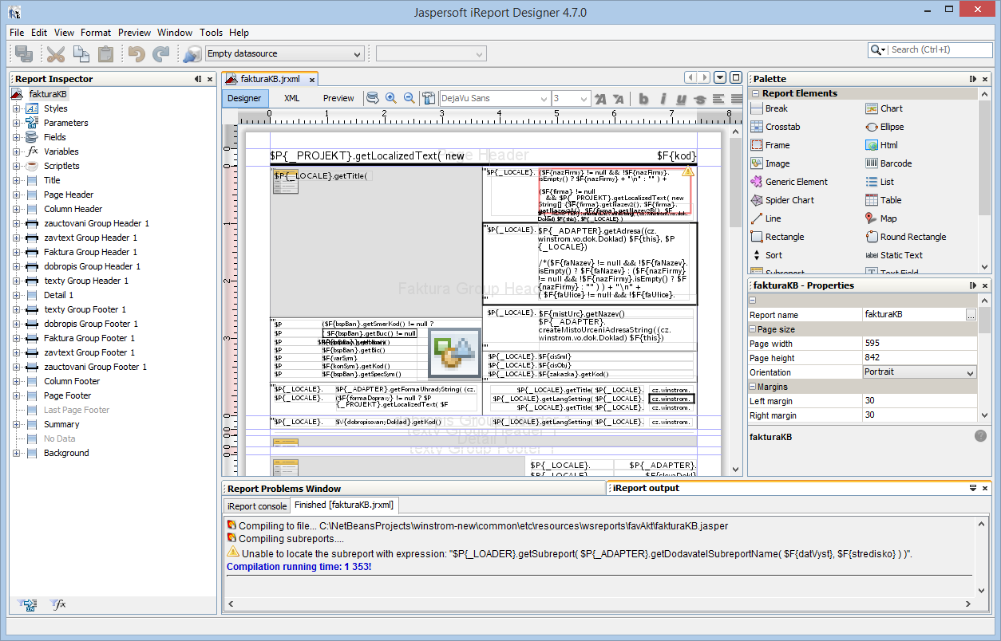

Slide 9
Položky
Možnost přidat pole z VO FlexiBee.
Name a Description stejné.
Stejné jako REST-API https://demo.flexibee.eu/c/demo/evidence-list
Field Class dle typu.
Načtení přímo z VO.
Data -> Dotaz reportu -> JavaBean Data Source
class name cz.winstrom.vo.dok.DoklFak

Slide 10
Parametry
_LOCALE
přístup k lokalizovaným textům ve FlexiBee
_PROJECT
přístup k informacím o firmě a uživateli
_LOADER
pomocný objekt (sumovaná, rozšířená sestava, subreporty… )
_ADAPTER
načítání obrázků, volání uživatelských dotazů, …

Slide 11
Proměnné
Mezisoučty

Slide 12
Skupiny reportu
Zobrazení mezisoučtů
Záhlaví a zápatí

Slide 13
Subreporty
Vkládání společné části do různých reportů (hlavička faktury).
Iterování nad kolekcí (přehled položek).
$P{_LOADER}.getSubreport( "subreportName.jasper" )
$P{_LOADER}.getSubreport( "db:subreportName" )
Předávání parametrů a správná Data Source Expression

Slide 14
Licence
Zdarma
Není možné k licencím Mini a One

